Slide 1
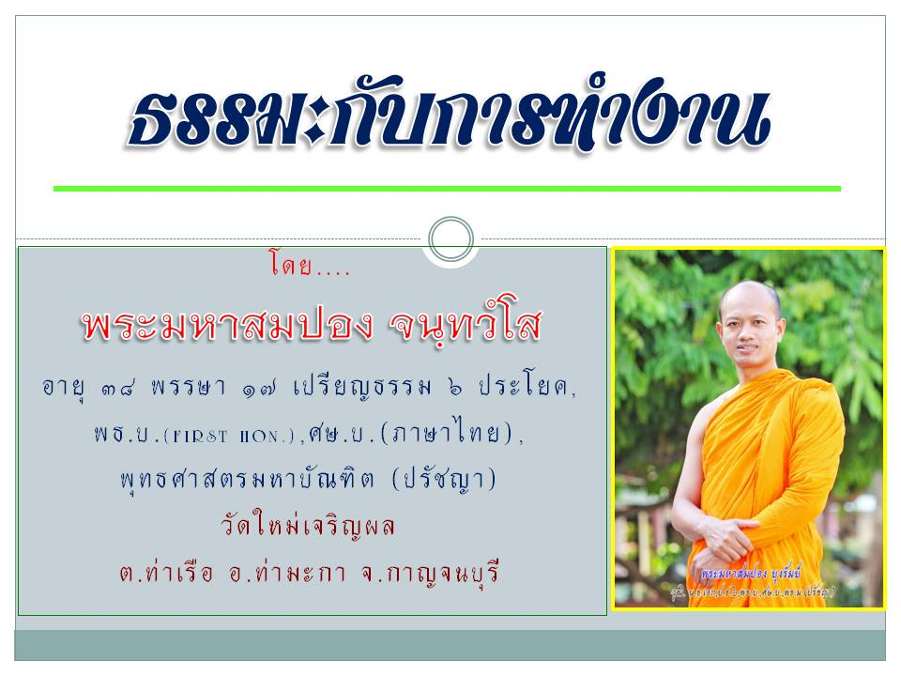
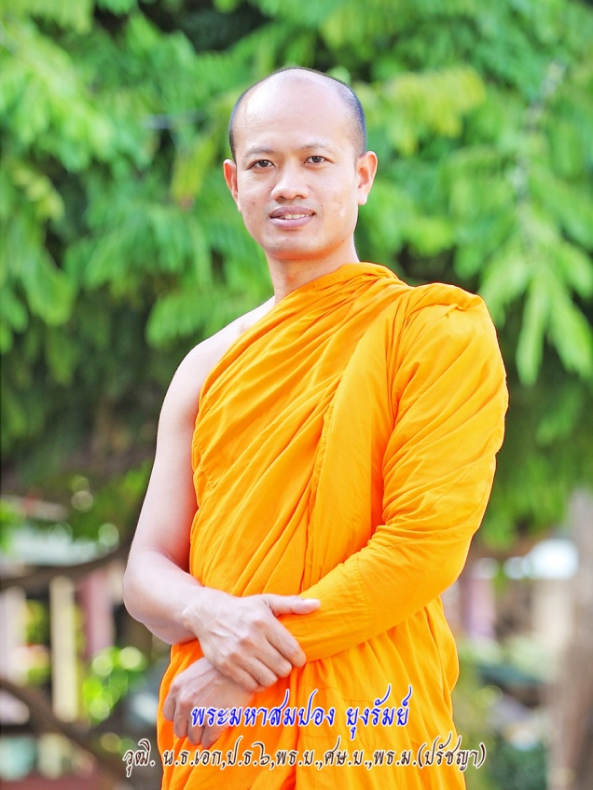
ธรรมะกับการทำงาน
โดย....
พระมหาสมปอง จนฺทวํโส
อายุ ๓๘ พรรษา ๑๗ เปรียญธรรม ๖ ประโยค,
พธ.บ.(First hon.),ศษ.บ.(ภาษาไทย),
พุทธศาสตรมหาบัณฑิต (ปรัชญา)

Slide 2
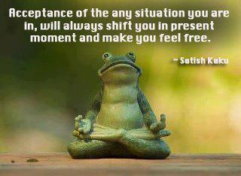

ท่านเชื่อหรือไม่?
การอยู่กับปัจจุบันขณะให้ได้มากที่สุด จะช่วยให้เกิดสมาธิและความลึกซึ้งทางปัญญา

Slide 3
ถ้าท่านเชื่อ
เรามายุติการใช้เครื่องสื่อสารชั่วขณะ และอยู่กับกิจกรรมเฉพาะหน้าขณะนี้ให้ดีที่สุด

Slide 4

นักเรียนนักศึกษาของเรา คือ ต้นข้าวของแผ่นดิน
....เจ้าต้นข้าวเอ๋ย เคยเป็นข้าวเปลือก
เจ้าถูกคัดเลือก จากเมล็ดข้าว
แม่หาบจากบ้าน ไปหว่านกลางนา
ขอน้ำจากฟ้า ขอรักจากดาว
ขอนมจากดิน มาให้เจ้าดื่ม
ขอยืมใบตอง มาป้องกันหนาว
ขอรุ้งเจ็ดสี มาอยู่อาศัย
ปลูกบ้านใกล้ใกล้ ดวงใจสีขาว
ค่อยเติบค่อยโต เป็นต้นเป็นกอ
นะแม่นะพ่อ จะรอหุงข้าว
จะเป็นข้าวเหนียว หรือเป็นข้าวเจ้า
ก็จะเป็นข้าว ของแผ่นดินเอย...
(ภาษาพาที ป.๒, ศิวกานท์ ปทุมสูติ, กระทรวงศึกษาธิการ)

Slide 5
งานทางโลก/ งานทางธรรม
งานทางโลกเน้นความสำเร็จ, ค่าตอบแทนเป็นเงินและเกียรติ
งานทางธรรมเน้นความสำเร็จของงาน และค่าตอบแทนเป็นความสงบ
งานทางโลก ทำเพื่อเลี้ยงชีพ
งานทางธรรม ทำเพื่อสันติภาพในใจ

Slide 6
ประเภทของคนทำงาน
๑. ฉลาดแต่ขี้เกียจ
๒. ขยันแต่โง่
๓. โง่และขี้เกียจ
๔. ฉลาดและขยัน

Slide 7

ลักษณะที่พึงประสงค์ในที่ทำงาน
๑. งานก็ได้ผล
ทำงานได้สำเร็จตามวัตถุประสงค์ที่วางไว้ทุกประการ
๒. คนก็เป็นสุข
ไม่ถูกกดดันหรือบีบคั้นทั้งจากตัวงานและบุคคลในที่ทำงาน
เบาใจ โล่งใจ สบายใจ สุขใจ

Slide 8
คนทำงานต้นแบบ
รักงาน...อยากทำให้มันดีที่สุด
สู้งาน...มีอะไรทำต้องให้สำเร็จ
ใส่ใจงาน...ทำงานอย่างอุทิศตัวอุทิศใจ
ตรวจสอบงานเสมอๆ.....ทำงานให้ละเอียดรอบคอบที่สุด

Slide 9

ธรรมะที่ใช้ขณะทำงาน
สติ
สัมปชัญญะ
อัปปมาทะ
จดจำได้ว่า
มีงานอะไรที่ต้องทำบ้าง
มีเนื้อหา
ขอบข่ายงานอย่างไร
ไม่ใจลอยขณะทำงาน
รู้ตัวดีตลอดเวลาทีทำงาน
ไม่ประมาทเลินเล่อ
ในงานที่กำลังทำ
คิดล่วงหน้าอย่างรอบคอบ
ไม่ชะล่าใจกับระบบงาน
และอนาคตของงาน

Slide 10




ธรรมะที่ทำให้งานได้ผล คนก็เป็นสุข
๑. ฉันทะ
๒. วิริยะ
รักงาน/ เต็มใจทำงาน
อดทน /สู้งาน/ ขยันทำงาน/
ทำให้สำเร็จ
อิทธิบาท ๔
จิตตะ
วิมังสาา
ทุ่มเทใจ อุทิศตัวให้กับงาน
ตั้งใจทำงาน
เรียนรู้งาน/ตรวจสอบ
ทำงานให้เรียบร้อย
เข้าใจงาน/สร้างสรรค์งาน

Slide 11



ความสัมพันธ์ในที่ทำงาน
หัวหน้างาน
รักกัน
เข้าใจกัน
เห็นใจกัน
จริงใจต่อกันและกัน
มีน้ำใจต่อกัน
ตัวเรา
เพื่อนร่วมงาน

Slide 12
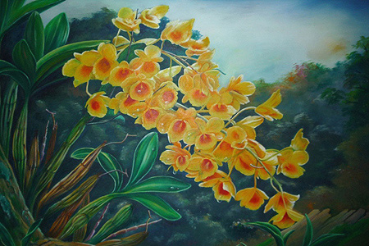
พักสมอง
ในโลกแห่งการแข่งขัน
รางวัลแห่งรางวัลคือการให้
รางวัลแห่งใจคือให้เขา
รางวัลของโลกนี้คือสีเทา
รางวัลของเราคือเข้าใจ
ศิวกานท์ ปทุมสูติ
นัยตากวี, หน้า ๑๖ , ฉบับพิมพ์ ครั้งแรก พ.ศ. ๒๕๕๕

Slide 13
ธรรมะประยุกต์ในการทำงาน
นำมาจาก.... พระเดชพระคุณท่าน พระราชธรรมวาที ( ชัยวัฒน์ ธมฺมวฑฺฒโน )
วัดประยุรวงศาวาสวรวิหาร
๑. รักจริง ๒. อิงหลัก
๓. ปักป้าย ๔. ใช้มือ
๕. ถือสี่ ๖. ดีพร้อม
๗. ยอมบ้าง ๘. ช่างเขียน
๙. เรียนรู้ ๑๐. สู้งาน

Slide 14
ขยายความ
๑. รักจริง
จะทำอะไรก็ตาม สิ่งสำคัญจะต้องมีความรักในหน้าที่
พอใจในหน้าที่ เต็มใจในหน้าที่ที่ได้รับมอบหมาย
ไม่ใช่ทำแบบเสียไม่ได้ หรือสักแต่ว่าทำ...อย่างนี้เอาดีไม่ได้
ทำงานที่ไหนอย่ามีความรู้สึกเหมือนอยู่บ้านเช่า
ต้องทำแล้วมีความรู้สึกว่านี่คือบ้านของเรา เอาจริงเอาจัง
ทุ่มเท ดูแล เอาใจใส่ คนอยู่บ้านเช่า...พังก็ช่าง ไม่ใช่บ้าน
เรา ขาดความรับผิดชอบ

Slide 15
ขยายความ
๒. อิงหลัก
ทำอะไรก็ต้องมีหลัก เรียกว่า ล้มมีที่พิง
หลักของนักทำงาน คือ หลักเกณฑ์ หลักการ หลักฐาน หลักธรรม
หลักเกณฑ์ มีกฎกติกาว่าอย่างไร เอาอะไรเป็นประมาณ
หลักการ ทำเพื่ออะไร
หลักฐาน ทำอะไรแล้วให้มีที่มาที่ไป
หลักธรรม เป็นอะไรก็ต้องอาศัยหลักธรรมของการเป็นนั้นๆ

Slide 16
ขยายความ
๓. ปักป้าย
ประสบความสำเร็จก็ต้องโฆษณาประชาสัมพันธ์
คือบอกกล่าวให้โลกรู้ เรียกว่ามีดีอวด ไม่ใช่อวดดี

Slide 17
ขยายความ
๔. ใช้มือ
ในการทำงานจะต้องประสานขอความร่วมมือจากหน่วยงานอื่น ฉะนั้นมือทั้ง ๑๐ นิ้วสำคัญมาก
วันทา...คารวะ...ขอความรู้ขอความเห็น...ขอความช่วยเหลือ
ท่านทั้งหลายจงนึกถึงเล่าปี่...
เล่าปี่ทำไมเอาขงเบ้งมาช่วยงานได้ ทั้งที่ขงเบ้งนั้นถือตัวมาก
..ก็เพราะนิ้วทั้งสิบ วันทา คารวะ งอนง้อ จนกระทั่งขงเบ้งเห็นใจ...
เราจำไปด้วยเล่าปี่ เพราะอะไร...เพราะนิ้วมือทั้งสิบ
นักทำงาน นักประสานงาน ต้องมีมนุษย์สัมพันธ์
ยิ่งมีมนุษย์สัมพันธ์มาก ทางก็ยิ่งกว้าง ทำอะไรก็สดวก
ต้องอ่อนน้อม อ่อนหวาน อ่อนโยน จึงจะเป็นคนมีเสน่ห์

Slide 18
ขยายความ
๕. ถือสี่...
เป็นผู้ใหญ่ต้องถือพรหมวิหาร ๔ คือ เมตตา,กรุณา,มุทิตา,อุเบกขา
(มีความรักใคร่ มีจิตใจสงสาร เบิกบานพลอยยินดี มีใจเป็นธรรม)
เป็นเพื่อนผู้ร่วมงาน จะประสานงาน สามัคคี ยึดถือน้ำใจ
ต้องใช้สังคหวัตถุธรรม ๔...ทาน ปิยวาจา อัตถจริยา สมานัตตา
โอบอ้อมอารี วจีไพเราะ สงเคราะห์ทุกคน วางตนเหมาะสมพอดี
เป็นนักทำงาน ต้องมีอิทธิบาท ๔ อิทธิบาท แปลว่า ทางแห่งความก้าวหน้า ทางแห่งความสำเร็จ
ฉันทะ วิริยะ จิตตะ วิมังสา แปลถอดความว่า...
รักงาน ขยันทำ จำมั่น หมั่นพินิจ...ชีวิตก้าวหน้า

Slide 19
ขยายความ
๖. ดีพร้อม
คือ ดีครบวงจร
ได้แก่ รู้ดี สามารถดี ประพฤติดี
o รู้ดีเกิดจากการศึกษา...
O สามารถดีเกิดจากการฝึกฝน
O ประพฤติดีเกิดจากการมีคุณธรรม

Slide 20
ขยายความ
๗. ยอมบ้าง
ไม่มานะทิฎฐิ ไม่อวด ดื้อ ไม่ถือเก่ง ว่าข้าแน่
ต้องฉลาดที่จะโง่ นักทำงานหรือนักบริหาร
ต้องปากจู๋ หูกว้าง
ตาโต โง่เป็น
ปากจู๋ ปากมีปากเดียว แต่หูมีสองข้าง เพราะฉะนั้น...พูดให้น้อย แต่ฟังให้มาก ฟังทุกอย่าง ฟังทั้งคนในคนนอก
ตาโต ดูอะไรให้กว้าง ให้รอบครอบ อย่าตาถั่ว ต้องตาทิพย์ จะได้ไม่ถูกต้มหรือถูกหลอก
โง่เป็น อย่าไปอวดรู้ทุกอย่าง
บางอย่างรู้แต่ทำเป็นไม่รู้
รู้มากๆก็ทำเป็นรู้น้อยๆ
โบราณว่า...โง่ไม่เป็น เป็นใหญ่ยาก
แต่ขอฝากต่อว่า
ถ้าโง่มากๆ ก็ยากจะเป็นใหญ่
อย่าลืม...ไม่มีใครเอาคนโง่เป็นผู้นำ...

Slide 21
ขยายความ
๘. ช่างเขียน
มีความรู้อย่างเดียวไม่พอ ความรู้ต้องคู่กับบันทึก
หลักหรือหัวใจบัณฑิต คือ สุ จิ ปุ ลิ
สุ...สุตะ ฟังเป็น จิ...จินตะ คิดเป็น
ปุ...ปุจฉา ถามเป็น ลิ...ลิขิตะ บันทึกเป็น

Slide 22
ขยายความ
รู้ใจผู้ใต้บังคับบัญชาด้วยว่าเขาเป็นคนอย่างไร จะได้มอบหมายงานให้ตรงกับความถนัดกับอัธยาศัย
สำหรับผู้บังคับบัญชาหรือผู้ใหญ่
ให้ "รู้ใจ“ แต่อย่าเผลอไป “รู้ทัน"
เพราะผู้ใหญ่ไม่ชอบ
เพราะฉะนั้น...
รู้เท่าเอาไว้กัน รู้ทันเอาไว้แก้
รู้ไม่เท่าไม่ทัน
หมดทางกันและทางแก้
๙. เรียนรู้
ไม่มีใครเป็นมาแต่แรกเกิด
ต้องเรียนรู้ทั้งนั้น
ไม่เรียนไม่รู้ ไม่ดูไม่เห็น
ไม่ท่องไม่จำ ไม่ทำไม่เป็น
จะทำงานต้องรู้จักงาน
รู้จักผู้ร่วมงาน
รู้จักงานยังไม่พอ...
ต้องรู้จักใจผู้ร่วมงาน
รู้ใจผู้บังคับบัญชา

Slide 23
ขยายความ
๑๐. สู้งาน
ทำงานตามหน้าที่ ทั้งงานส่วนตัว
งานส่วนรวม...สู้อุปสรรค
บางครั้งอุปสรรคปัญหา ก็เป็นที่มาแห่งความสำเร็จ
มารไม่มีบารมีไม่เกิด ปัญหามีไว้แก้ มิใช่มีไว้ให้กลุ้ม
ทำงานจะให้มีความสุข ต้องสนุกกับการทำงาน
อย่าเบื่อ อย่าบ่น..

Slide 24
สรุป
ในการทำงานทุกชนิดไม่ว่างานทางโลกหรือทางธรรม
ธรรมที่ต้องใช้ประจำ เป็นธรรมะพื้นฐานในการทำงาน ก็คือ
มีสติสัมปชัญญะ มีสมาธิในการทำงาน
มีใจรักงาน สู้งาน อดทน (ฉันทะ, ขันติ)
ขยัน ไม่เกียจคร้าน ไม่มั่วสุม ไม่แอบนอน (วิริยะ)
ทุ่มเทใจ อุทิศตัวให้กับงาน ไม่เอาแต่โกรธ งุ่นง่าน (จิตตะ)
เรียนรู้งาน ใช้ปัญญาพิจารณาตรวจสอบงานอยู่เรื่อยๆ (วิมังสา)
ไม่ประมาท ไม่ชะล่าใจ (อัปปมาทะ)
ส่วนกับเพื่อนร่วมงาน ก็ รัก,สามัคคี,มีน้ำใจ ให้อภัยกันและกัน

Slide 25
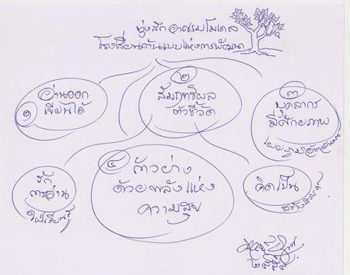
งานครูทั่วแผ่นดิน
แนวคิดของคุณครูกานท์ (ศิวกานท์ ปทุมสูติ) แห่งทุ่งสักอาศรม อ.อู่ทอง จ.สุพรรณบุรี

Slide 26
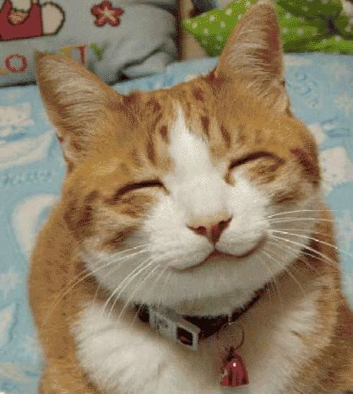
งานครู
ปัญญา สุทธิ เมตตากรุณา
...ให้เลือก...
๑.เอาผู้เรียนเป็นศูนย์กลาง
๒.เอาครูเป็นศูนย์กลาง
๓.เอาชีวิตเป็นศูนย์กลาง

Slide 27
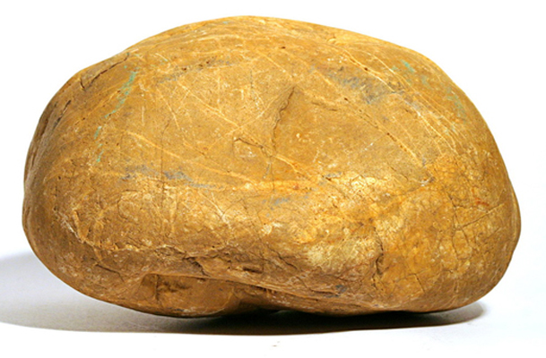
ข้อคิดในการทำงาน (๑)
คติในการทำงานจากเรื่องราวของหลวงพ่อซีนก่าย

Slide 28
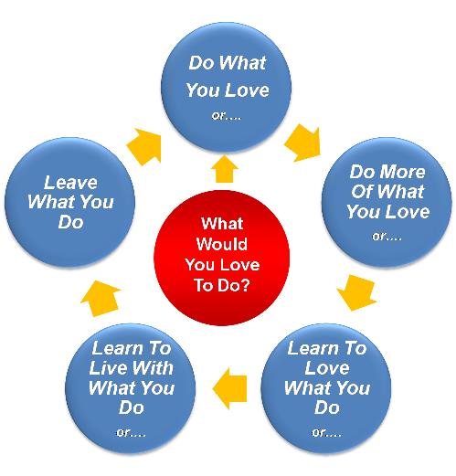
ข้อคิดในการทำงาน (๒)
ขอบคุณภาพจาก Internet

Slide 29
ข้อคิดในการทำงาน (๓)
“อยู่กับสิ่งที่มี ไม่ใช่สิ่งที่ฝัน และทำสิ่งนั้นให้ดีที่สุด”
“อย่าเป็นคนคิดมากในเรื่องเล็กๆ น้อยๆ เช่น คำพูดของผู้ร่วมงาน หนักนิดเบาหน่อยก็ทำเป็นไม่ได้ยินเสีย”
(คำคมจาก...มูลนิธิศูนย์วิปัสสนาเชียงใหม่)

Slide 30
ข้อคิดในการทำงาน (๔)
“ทำเหตุให้มาก ปล่อยวางในผล”
หมายความว่า เวลาทำงาน จงทำให้เต็มที่ ทำให้ดีที่สุด
แต่เมื่อทำแล้ว ต้องปล่อยวางเป็น
ไม่ต้องคาดหวังสูงสุดจนนำเอางานเข้ามารวมกับลมหายใจ
หรือเก็บไปฝัน จนไม่เป็นอันกินอันนอน
ที่มา: สำนักงานพระพุทธศาสนาจังหวัดกาญจนบุรี

Slide 31

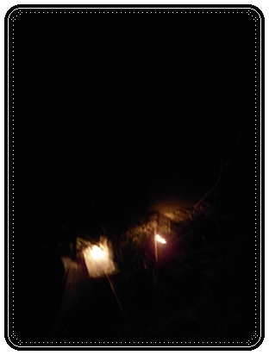
...เทียนนอกระบบ...
...ถูกทิ้งป่าให้ฝ่าพายุฝน
ท่ามกลางความมืดมนทั่วทิศา
ลมเกเรเพพัดเต็มอัตรา
จะรักษาแสงไว้ได้อย่างไร
...หันมองเทียนเล่มอื่นที่ยืนอยู่
เปลวยังฟู่ส่องทางสว่างไสว
แม้ลมฝนกรรโชกหนักเพียงใด
แต่ว่าไฟมิดับ—ห้องหับดี
...สงสารเทียนเล่มน้อยในกลางป่า
ยังคงฝ่าฝนหนักสมศักดิ์ศรี
ปกป้องแสงตนไว้ท่ามไพรี
เพื่อดอกหญ้าน้อยทีเดินหลงทาง...
(“ชนสุรินทร์”, ๑๒ มิ.ย.๕๕)

Slide 32
หน้าสุดท้าย
ขอบคุณ
ที่ให้โอกาสได้พูดคุยกับครู กศน.ตำบล ในสังกัด กศน.
ตำนานดอกไม้
-----
กาลครั้งหนึ่งตะวันหอมแก้มทะเล
ก่อนเมฆจะไกวเปลเห่ขวัญ
เพลงพิรุณไพเราะเสนาะครัน
เสกบุปผาลดาวัลย์ในฉันและเธอ
----
(ศิวกานท์ ปทุมสูติ, “นัยตากวี”, หน้า ๑๐๑, พ.ศ. ๒๕๕๕)

